Slide 1
多元評量理念與應用配合政策
十二年國民基本教育
中等學校教師
教學專業能力研習五堂課

Slide 2
1
多元評量政策說明
2
多元評量概念
3
多元評量在社會學習領域的應用

Slide 3
多元評量理念與應用辦理說明
緣由：為推動十二年國民基本教育政策，達成提升國中小教育品質的願景。
由本署委託國立新竹教育大學張美玉院長辦理
「多元評量地方種子講師培訓工作坊計畫」。
為直轄市、縣（市）政府培訓種子講師，希望藉由種子講師回到地方對所有在職教師進行多元教學策略及多元評量方式之增能，以活潑課堂學習活動，激發學生潛能，培養學生主動積極參與學習的態度，進而激發學生學習動機與興趣，以實現適性揚才的教育理念。

Slide 4
多元評量理念與應用推動措施
研發課程內涵：
「多元評量設計實務」
「高層次認知領域紙筆評量設計實務」
「實作與口語評量設計實務」
「各類評量教學示例發表」

Slide 5
多元評量理念與應用推動措施
培訓種子講師：
結合中央課程與教學輔導諮詢教師團隊
調訓各地方政府所屬輔導團輔導員進行培訓，
包含各學習領域之種子教師
國語文、英語、本土語言、數學、
社會、自然與生活科技、藝術與人文、
健康與體育、生活課程、綜合活動
研發多元評量之典範教學示例 ：編擬國小及國中多元評量研習課程案例，自102年起透過地方種子講師及各地方政府輔導團推廣多元評量之典範教學示例。

Slide 6
多元評量理念與應用執行成效
101年10月底培訓完成各學習領域(含國語文、英語、本土語言、數學、社會、自然與生活科技、藝術與人文、健康與體育、生活課程、綜合活動)之種子教師總計405名。
101年12月底完成國小及國中多元評量研習課程案例。
102年度12月底各直轄市、縣（市）完成全國國中70％教師受培率。
103年度7月底各直轄市、縣（市）完成全國國中100％教師受培率。

Slide 7
多元評量概念
教學中
有評量
教師教學
多元評量
評量中有教學

Slide 8
多元評量內涵
教學策略多元，評量才能多元。
評量貫穿整個學習過程。
學習應兼顧認知、情意、技能等能力
質性評量應建立評量基準與規準

Slide 9
教學與評量
一、 教學與評量相輔相成：能提昇教學與學習成效 。
二、 教學目標(學習結果)—是評量的基礎。
三、 評量--在教學（前、中、後）過程中持續進行著。
非正式：口頭詢問、小組(班級)討論、觀察個人 、
學習單、實驗紀錄本、作業(習題)、……
正 式：傳統評量——客觀式測驗、複雜成就測驗、
真實評量——實作、學習檔案、概念圖、……

Slide 10
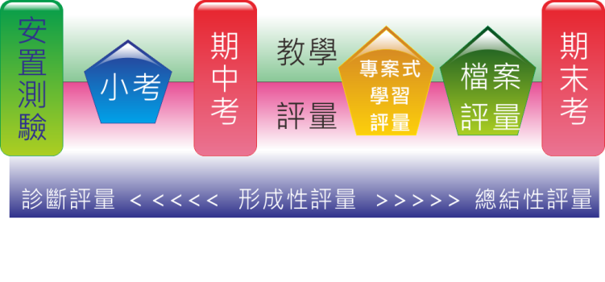
評量貫穿整個學習過程
(from 2012 E-TEACHER Scholarship Program)

Slide 11
多元評量類型
依據教學目標使用評量類型
檔案評量
目的導向，系統彙整或組織紙筆與實作等相關紀錄，展現其學習歷程及成果。

Slide 12
紙筆評量應兼顧高層次認知領域
創作
評鑑
分析
應用
理解
記憶
Anderson, L.W.2001

Slide 13
多元智能(Gardner,1983)
技能
語文智能：
有效運用口頭語言和書面文字以表達自己想法和瞭解他人的能力。
邏輯數學智能：
有效運用數字和推理的能力。
自然觀察者智能：
對生物的分辨觀察能力，對自然景物敏銳的注意力，對各種模型的辨別力。
視覺空間智能：
能以三度空間來思考，準確的感覺視覺空間，並把內在的空間世界表現出來。
情意
Gardner多元智能
肢體動覺智能：
善於運用肢體來表達想法和感覺，運用身體的部分生產或改造事物。
內省智能：
正確自我覺察的能力，即自知之明。
認知
人際智能：
覺察並區分他人情緒、動機、意向及感覺的能力，即察言觀色、善解人意。
音樂智能：
能察覺、辨別、改變和表達音樂的能力。

Slide 14
質性評量應建立評量基準與規準
對教師而言
(1)客觀評量，避免主觀的成見或既定印象。
(2)能夠明確回應學生對於評分高低的疑問。
(3)能夠節省教師在評估作業及提供回饋所需時間。
(4)能夠幫助教師檢視並調整課程目標與教學行為。
對學生而言
(1)知道成績的評量標準及各等級範圍，引導正確有效學習。
(2)可藉此知道自己的優缺點，及未來應該朝何種方向改進。
(3)可發展自我評估的能力，並為自己的學習負責。

Slide 15
基準與規準的建立
1
選擇最適合本課程學習的目標
5
訂出每個等級的分數範圍
2
根據學習目標發展評量項目
6
敘述的文字要淺顯易懂明確
3
建立定義清楚的評估標準
7
對評量基準與規準不斷修正
4
決定三或四個不同等級的標準
如: 優秀、普通、不佳
8
與學生溝通，確認同學瞭解
評估的標準

Slide 16
評量基準與規準示例
評量基準 | 評量規準
 | 3分 | 2分 | 1分
學生能突破性別刻板的限制，設計學校的廁所標誌。 | 能設計無性別刻板印象的廁所標誌，並說明設計理念。 | 只能設計無性別刻板印象的廁所標誌，或只會說明設計理念。 | 需要幫助才能設計無性別刻板印象的廁所標誌，或才會說明設計理念。

Slide 17
九年一貫課程綱要 社會學習領域評量原則與方式
能力指標教學目標
教學內容
評量活動

Slide 18
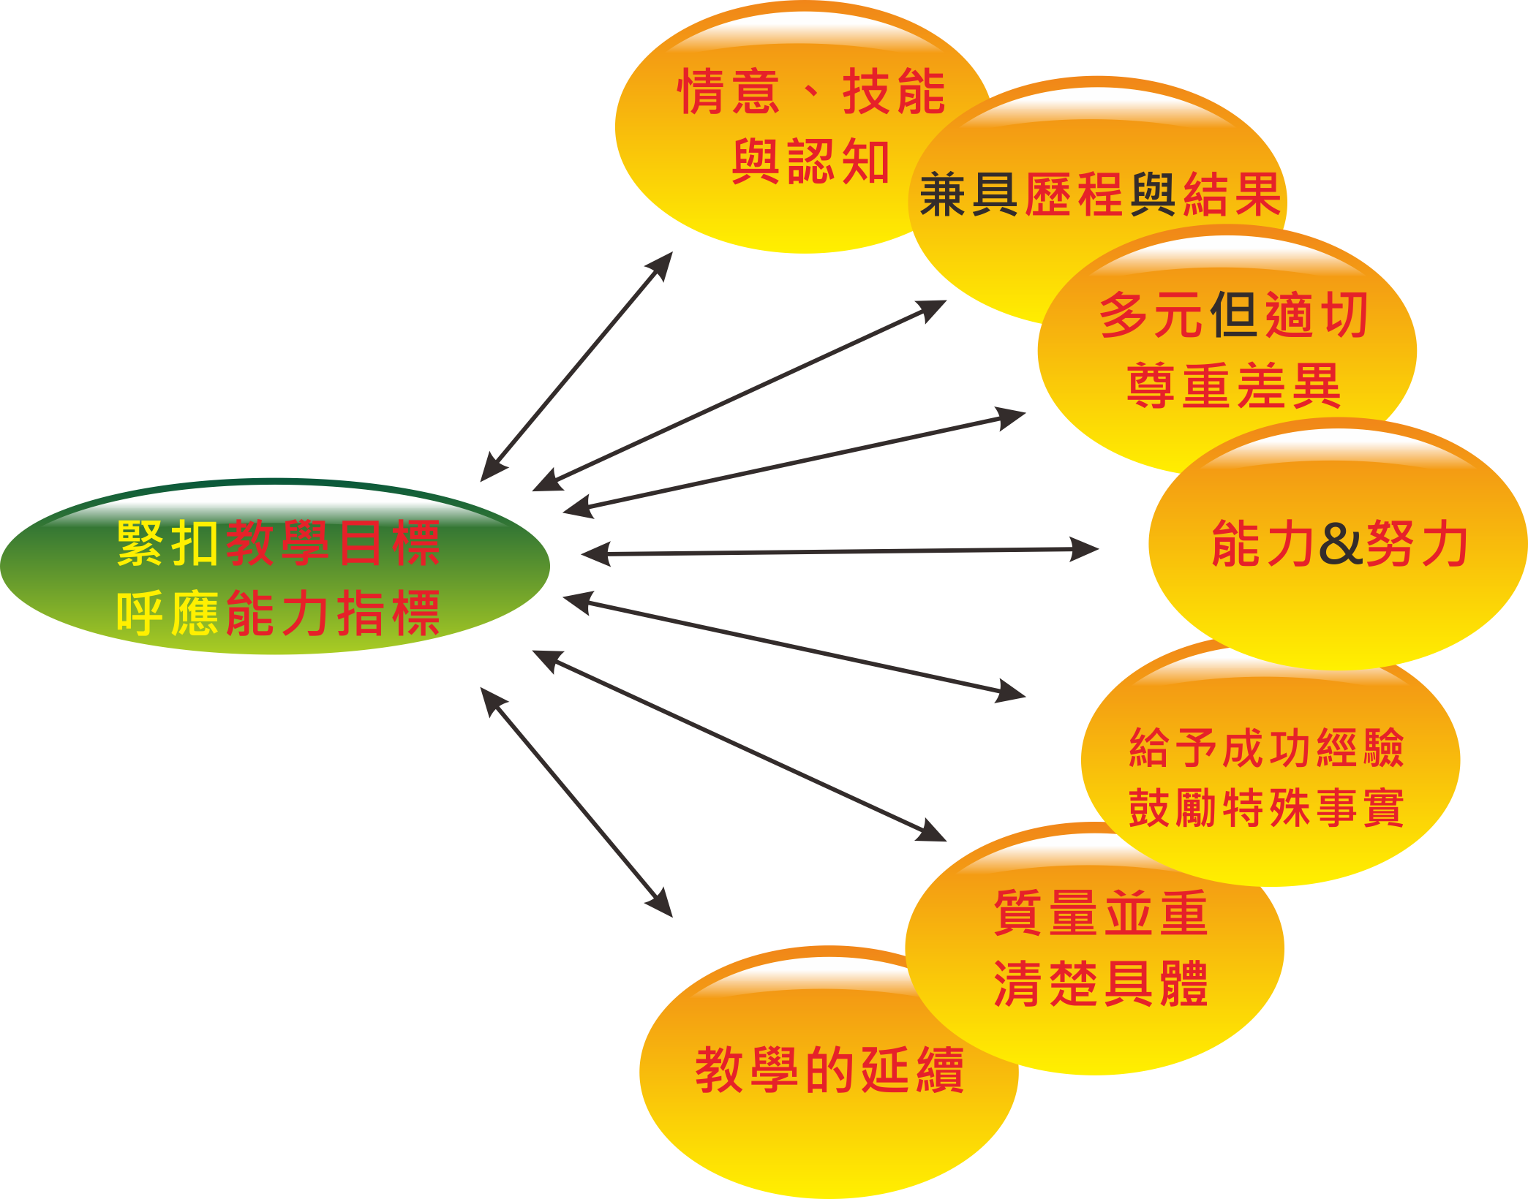
評量原則

Slide 19
評量方式
宜採多元評量方式，依據評量目的選取適切的評量方式。本領域可採的評量方式如下:
實作評量
口語評量
檔案評量
高層次紙筆測驗
組織、歸納、批判、統整、創造等各 種能力
研究報告、學習日誌、分組學習記錄、各類學習單、或其他資料之評量。
口試、口頭報告、晤談
成品製作、表演、實作、作業、鑑賞、實踐、或其他行為檢核表或態度評量表。

Slide 20
多元評量教學設計 設計者：新北市頭前國中王台琴

Slide 21
評量基準與規準
一、基準：
能否理解生產行為的概念及瞭解生產要素的
種類並運用於日常生活中。
二、規準：
A：能完整的寫出生產要素並予以分類
B：能寫出部分生產要素並予以分類
C：能寫出部分生產要素但分類錯誤
D：只能寫出部分生產要素
E：未作答

Slide 22
教學活動
一、分組活動：
(一)將學生分成六組，每組約4-5人，選出組長並填寫分工表。
(二)各組發下大海報一張及學習單，提醒學生活動進行方式與
精神。
(三)由組長帶領閱讀學習單並進行討論。
(四)各組在海報上寫出要生產的產品及需要用到的生產要素，
並運用分析矩陣摘要法予以分類。
(五)各組將完成的海報張貼於黑板上，並派代表上臺報告討論
結果。
(六)由分享及交換意見中，知道生產要素的種類。
二、老師總結給予回饋並補充說明。

Slide 25
內容標準
(基準)
評量標準
表現等級
表現描述
基準 能否理解生產行為的概念及瞭解生產要素的種類並運用於日常生活中 | 規 準 組 別 | A | B | C | D | E
 |  | 能完整的寫出生產要素並予以分類 | 能寫出部分生產要素並予以分類 | 能寫出部分生產要素但分類錯誤 | 只能寫出部分生產要素 | 未作答
 | 第一組 | ˇ
 | 第二組 |  |  | ˇ
 | 第三組

Slide 27
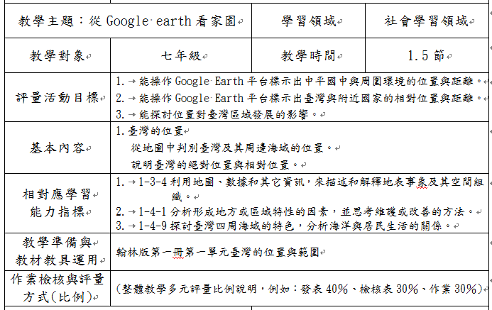
多元評量教學設計 設計者：新北市中平國中賈生玲

Slide 28
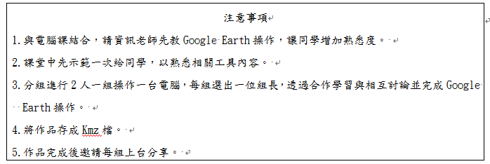

Slide 29
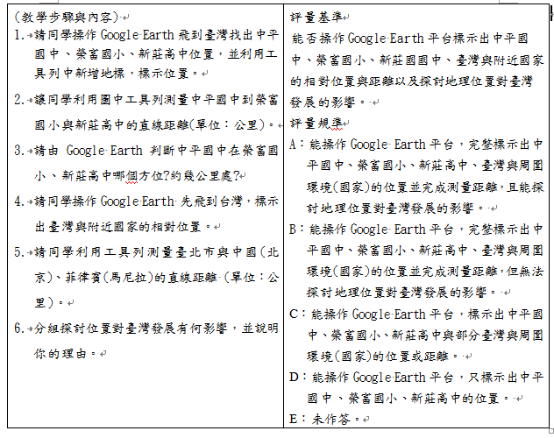

Slide 30
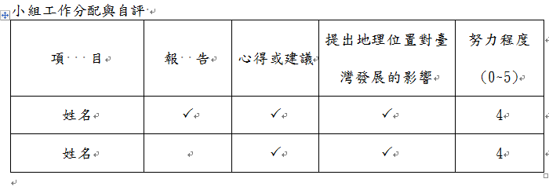

Slide 31
多元評量教學設計 設計者:臺北市金華國小洪夢華
教學主題：荷西時期的臺灣—郭懷一事件 |  | 學習領域 | 社會學習領域
教學對象 | 100學年五年級學生 | 教學時間 | 一節課(40分鐘)
評量活動目標 | 一、能自行閱讀資料，並透過「合作學習—配對討論」 與同儕相互教導，進行摘要活動。 二、能應用「情節摘要法」—依據關鍵字「角色、想要、 但是、結果」， 完成「郭懷一事件」內容摘要。
相對應 能力指標 | 2-3-1認識今昔臺灣的重要人物與事件。
教學準備與 教材教具運用 | 1.【情節摘要法】的說明與範例ppt檔。 2.南一版五年級下學期社會學習領域課本(pp.26-29)。 3.學習單—補充教材「郭懷一事件」、作品空白欄、評量規準。
作業檢核與評量方式(比例) | 合作學習(配對討論)30％、作品評量(情節摘要法)70％

Slide 32
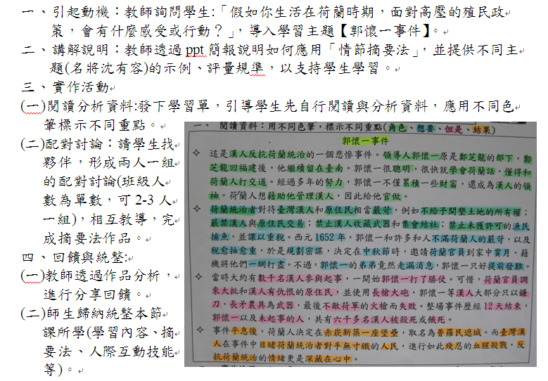
主要教學活動

Slide 33
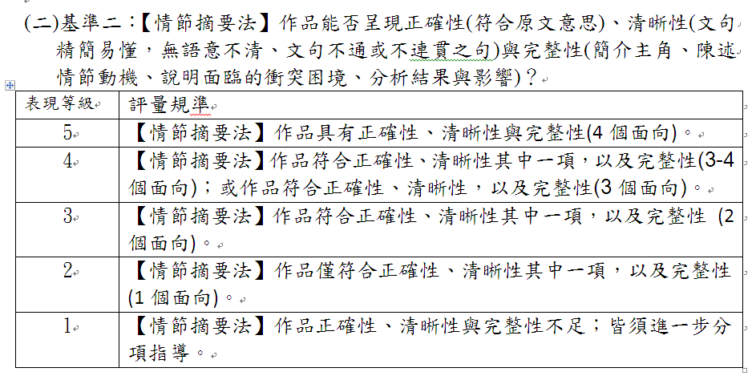
評量活動（含基準與規準）

Slide 34
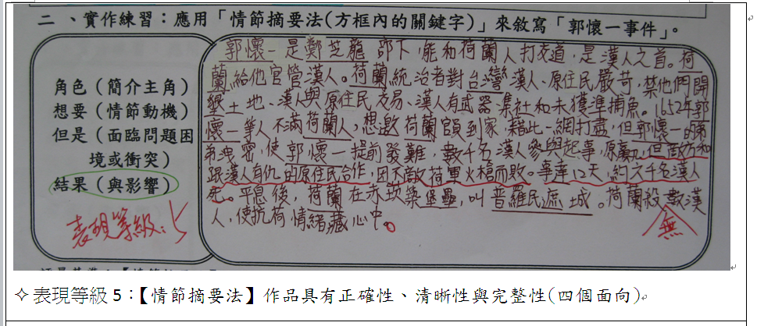
作品評量（舉例分析）

Slide 35
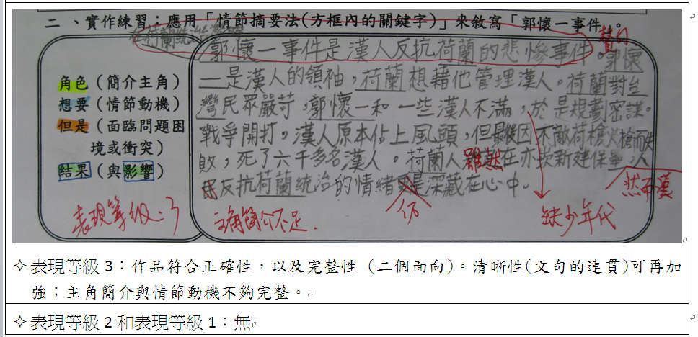
作品評量（舉例分析）

